Slide 1
实验4: 软件分析与测试

Slide 2
实验内容
实验内容介绍
实验目的
掌握单元测试
实验环境
IntelliJ Idea
具体内容
针对自己开发的网站的代码编写单元测试用例
执行测试用例查看结果

Slide 3
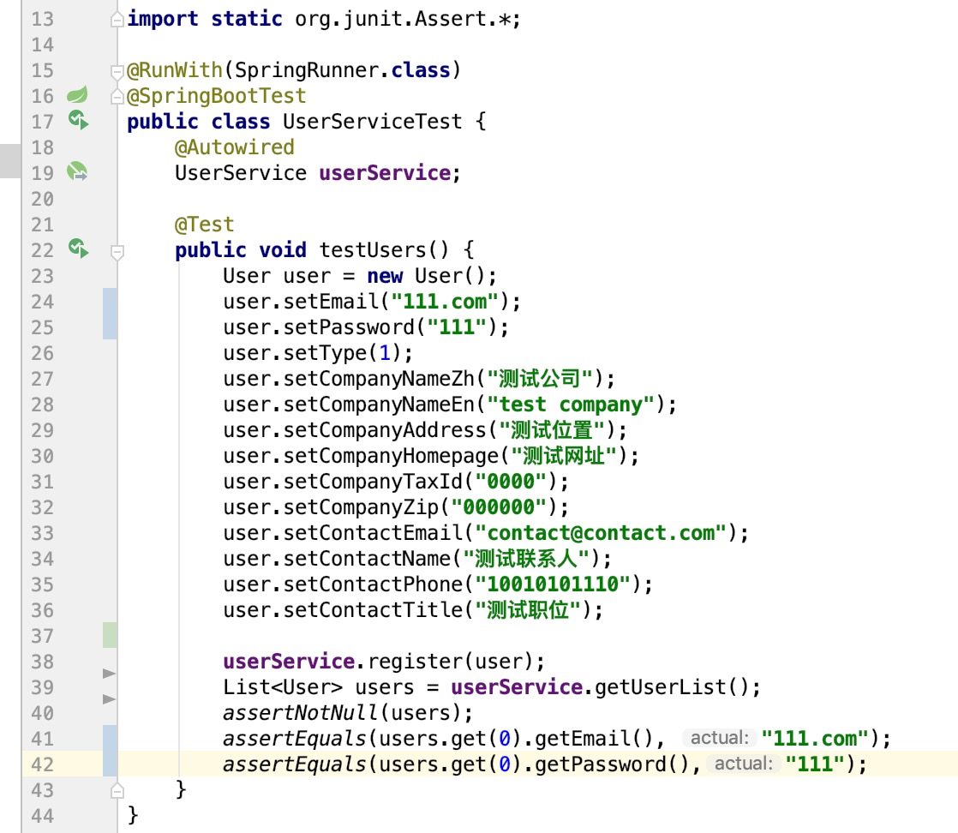
样例介绍
例如测试UserServiceTest:

Slide 4
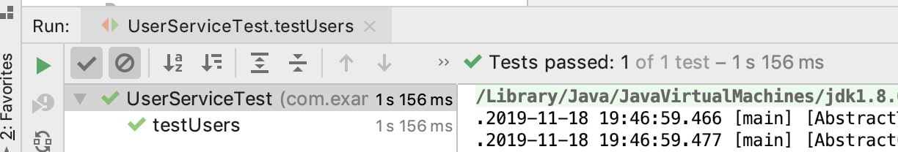
样例介绍
测试结果（样例中为测试通过即passed):

Slide 5
实验要求
实验报告要求
单元测试
以表格形式提交测试用例信息
表格包含五项：所测方法、所测方法功能描述、测试用例数目、成功测试用例数目、失败测试用例数目
给出每个测试方法的对应的一个成功测试用例和一个失败测试用例（如果存在的话）的代码截图和结果截图，失败的话并说明失败原因。
命名要求：学号_姓名_实验四实验报告
评分标准：根据测试样例的全面性打分

Slide 6
提交要求
提交要求
将代码文件夹命名为：学号_姓名_实验四代码
提交包含代码文件夹和实验报告的zip压缩包，命名为：学号_姓名_实验四.zip
提交到：782961119@qq.com
截止时间：2019.11.24 23:59

